Slide 1
Estatística Para Computação
Distribuições Discretas e Contínuas
Aula 04
Prof. Dr. Cahue Sbrana

Slide 2
Distribuição de probabilidade
Em probabilidade, distribuições são modelos matemáticos que descrevem e relacionam a probabilidade de ocorrência de cada valor possível de uma variável aleatória.
Elas ajudam a entender o comportamento de fenômenos aleatórios e podem ser classificadas como discretas, quando a variável assume valores contáveis e distintos (como o número de carros em uma família), ou contínuas, quando a variável pode assumir qualquer valor dentro de um intervalo (como o peso de uma pessoa).
Descrevem o comportamento aleatório de um fenômeno.
Foram impulsionados com os estudos dos jogos de azar.

Slide 3
Tipos de distribuições
Distribuições Discretas: quando a variável que está sendo medida só pode assumir certos valores, como valores inteiros, etc.
Distribuições Contínuas: Quando a variável que está sendo medida é expressa em uma escala contínua, com características dimensionais.

Slide 4
Principais Distribuições Discretas
Distribuição Binomial.
Distribuição de Bernoulli.
Distribuição de Poisson.

Slide 5
Distribuição Binomial
A distribuição binomial é um modelo estatístico que calcula a probabilidade de um determinado número de sucessos em um número fixo de tentativas independentes, onde cada tentativa tem apenas dois resultados possíveis: sucesso ou fracasso.
É uma ferramenta essencial para analisar situações onde a ocorrência de um evento é claramente dividido em dois e as tentativas representadas por sucesso ou falha são independentes.
Essas duas categorias são mutuamente excludentes, sendo uma distribuição bem simples.
P(sucesso) + P( falha) = 1.

Slide 6
Características da Distribuição Binomial
Número fixo de tentativas: A distribuição binomial é aplicada quando um experimento é realizado um número definido de vezes, como lançar uma moeda 10 vezes.
Tentativas independentes: O resultado de uma tentativa não influencia o resultado de outra tentativa, por exemplo, o resultado de um lançamento de moeda não afeta o resultado do próximo.
Dois resultados possíveis: Cada tentativa resulta em um de dois resultados: sucesso ou fracasso, como cara ou coroa em um lançamento de moeda.
Probabilidade de sucesso constante: A probabilidade de sucesso permanece a mesma em cada tentativa, por exemplo, a probabilidade de sair cara em um lançamento de moeda é sempre 0.5.

Slide 7
Exemplos
Lançamento de moedas: Calcular a probabilidade de obter exatamente 7 caras em 10 lançamentos de uma moeda justa.
Controle de qualidade: Calcular a probabilidade de encontrar 3 peças defeituosas em um lote de 20 peças, sabendo que a probabilidade de uma peça ser defeituosa é de 5%.
Pesquisas de mercado: Calcular a probabilidade de 80% dos entrevistados preferirem um determinado produto, em uma amostra de 100 pessoas.

Slide 8

Cálculos da Distribuição Binomial
Resultado de n repetições independentes de Bernoulli.
Parâmetros: n = número de tentativas e p = probabilidade de sucesso
Fórmula da Função de Probabilidade:
Com k = 0, 1,..., n.
Média: E[X]=np
Variância: Var[X]=np(1−p)

Slide 9
Aplicação de Binomial no Excel
Função: =DISTRBINOM(n; k; p; FALSO), probabilidade exata de k sucessos.
Função: =DISTRBINOM(n; k; p; VERDADEIRO), probabilidade acumulada.

Slide 10
Distribuição de Bernoulli
A Distribuição de Bernoulli é um modelo de probabilidade discreta que descreve um experimento aleatório com apenas dois resultados possíveis: sucesso (geralmente representado por 1) ou fracasso (representado por 0).
Ela é caracterizada por um único parâmetro (p), que é a probabilidade do sucesso.
Um experimento que segue a distribuição de Bernoulli é chamado de um ensaio de Bernoulli, e a probabilidade de fracasso é dada por (1-p).
Parâmetro: p = probabilidade de sucesso.
Fórmula da Função de Probabilidade: P(X = x) = p^{x} * (1−p)^{1−x} , x ∈ {0,1}
Média: E[X] = p
Variância: Var[X] = p*(1−p)

Slide 11
Características Principais da
Distribuição de Bernoulli
Dois resultados possíveis: O resultado de um ensaio de Bernoulli é binário, ou seja, existem apenas duas opções (ex: sim/não, correto/incorreto, cara/coroa).
Probabilidade de sucesso (p): É a probabilidade de o resultado de interesse (o "sucesso") ocorrer.
Probabilidade de fracasso (1-p): É a probabilidade do outro resultado possível (o "fracasso") ocorrer.
Experimento único: A distribuição de Bernoulli modela o resultado de apenas um ensaio.

Slide 12
Exemplos
Lançamento de uma moeda: Se "cara" é o sucesso, p é a probabilidade de sair cara, e (1-p) é a probabilidade de sair coroa.
Peça defeituosa: A probabilidade de uma peça fabricada ser perfeita ou defeituosa.
Paciente em terapia intensiva: A probabilidade de um paciente falecer ao dar entrada em uma UTI.

Slide 13
Relação com a Distribuição Binomial
A Distribuição de Bernoulli é um caso especial da Distribuição Binomial onde o número de ensaios (n) é igual a 1.
Ou seja, se você repetir um ensaio de Bernoulli várias vezes (n vezes) e as tentativas forem independentes, a soma desses resultados seguirá uma distribuição binomial.

Slide 14
Aplicação de Bernoulli no Excel
Simular lançamentos com =SE(ALEATÓRIO()<p;1;0)

Slide 15
Distribuição de Poisson
É um modelo de probabilidade discreta que calcula a probabilidade de um número específico de eventos ocorrerem num intervalo fixo de tempo ou espaço, assumindo-se que esses eventos ocorrem a uma taxa média constante e de forma independente um do outro.
É usada para eventos raros e discretos, como o número de acidentes numa estrada por semana, o número de clientes a chegar a uma loja (auxiliando em Teoria das Filas), ou o número de defeitos num lote de produtos.

Slide 16
Principais Características
Eventos discretos: A variável aleatória assume valores inteiros não negativos (0, 1, 2, ...).
Intervalo fixo: Os eventos ocorrem dentro de um período de tempo ou área específica, como uma hora, um dia ou um metro quadrado.
Taxa média constante (λ): A taxa média de ocorrência dos eventos, representada pelo parâmetro λ, é constante ao longo do intervalo.
Independência: A ocorrência de um evento não afeta a probabilidade de ocorrência de outro.

Slide 17
Distribuição de Poisson Condições
O número de ocorrências durante qualquer intervalo depende somente da extensão do intervalo.
Um intervalo de amostras não exerce efeito sobre o número de ocorrências em outro intervalo.
A possibilidade de duas ou mais ocorrências acontecerem em um pequeno intervalo é muito pequena quando comparada à de uma única ocorrência.

Slide 18
Exemplos de Distribuição de Poisson
Em controle da qualidade como um modelo para o número de defeitos (não-conformidades) que ocorre por unidade de produto (por m², por volume ou por tempo, etc.).
Número de acidentes por mês, número de clientes atendidos por hora.
Número de chamadas recebidas numa linha de apoio em uma hora.
Quantidade de vendas realizadas por um corretor em um período de tempo.
Quantidade de acidentes de trânsito numa rodovia em um mês.

Slide 19

Fórmula da Função de Probabilidade
Parâmetro: 𝜆λ = média de ocorrências no intervalo.
k = 0,1,2,...
Média e variância: E[X] = Var[X] = λ

Slide 20
Aplicação de Poisson no Excel
Função: =DISTRPOISSON(k; λ; FALSO), probabilidade exata.
Função: =DISTRPOISSON(k; λ; VERDADEIRO), probabilidade acumulada.

Slide 21
Principais Distribuições Contínuas
Distribuição Exponencial
Distribuição Uniforme
Distribuição Normal

Slide 22
Distribuição Exponencial
É uma distribuição de probabilidade contínua que modela o tempo entre eventos em um processo onde os eventos ocorrem de forma contínua e independente a uma taxa média constante, como um processo de Poisson.
É frequentemente usada para modelar tempos de espera, tempos de vida de equipamentos ou o tempo entre chegadas a um serviço.
Caracteriza-se pelo seu único parâmetro, λ (lambda), que representa a taxa média de ocorrência dos eventos.

Slide 23
Principais Características
Contínua: A variável aleatória pode assumir qualquer valor positivo, não apenas inteiros.
Processo de Poisson: A distribuição exponencial está diretamente relacionada a um processo de Poisson, onde os eventos são independentes e a taxa média de sua ocorrência é constante.
Sem memória: Uma propriedade fundamental é que a probabilidade de um evento ocorrer num determinado intervalo de tempo futuro não depende de quanto tempo se passou desde o último evento.
Parâmetro λ (lambda):
Este parâmetro representa a taxa média de eventos por unidade de tempo. Quanto maior λ, menor o tempo médio entre os eventos.

Slide 24
Fórmula da Função de Probabilidade
A fórmula da PDF da distribuição exponencial é
f(x) = λ*e^{-λx} para x ≥ 0
Onde e é a constante matemática de Euler (e= 2,71).

Slide 25
Exemplos de Aplicação da Distribuição Exponencial
Tempo entre requisições a um servidor.
Intervalo entre falhas de hardware.
Tempos de vida útil de um componente eletrônico antes de falhar.

Slide 26
Lei de Resfriamento de Newton
A temperatura de um corpo tende a se aproximar da temperatura ambiente de forma exponencial:
T(t) = Tamb ​+ (T0​−Tamb​) * e^{−kt}
Onde:
T(t) = temperatura do corpo no tempo t.
Tamb ​ = temperatura do ambiente.
T0 ​ = temperatura inicial.
k = constante de resfriamento.

Slide 27
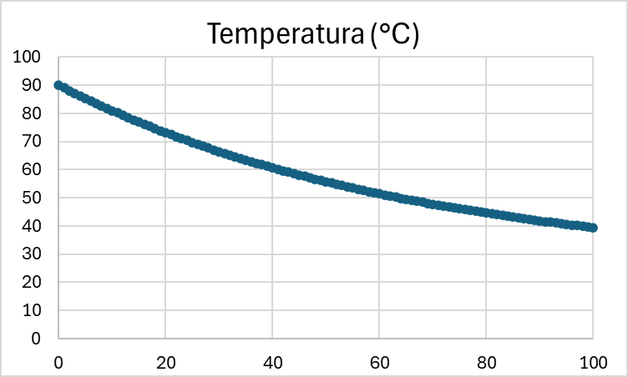
Lei de Resfriamento de Newton
Um café a 90 °C em ambiente de 25 °C, com k = 0,015 s⁻¹, como seria a sua curva de resfriamento modelada por essa função? Sabendo que a taxa de perda de calor segue a função exponencial.

Slide 28
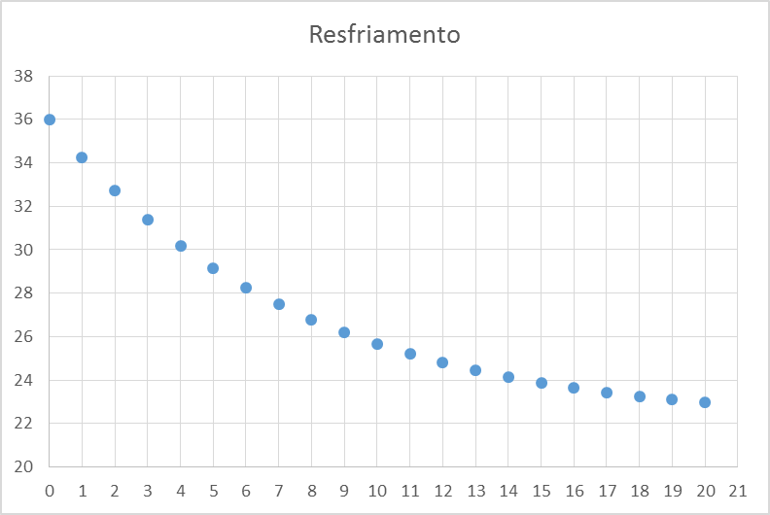
Determinação do Instante da Morte

Slide 29
Propagação de Microrganismos
Muitos processos de crescimento bacteriano podem ser modelados por uma curva exponencial (ao menos em sua fase inicial):
N(t) = N0*​e^{rt}
Onde:
N(t) = número de microrganismos no tempo t.
N0 = população inicial.
r = taxa de crescimento.

Slide 30
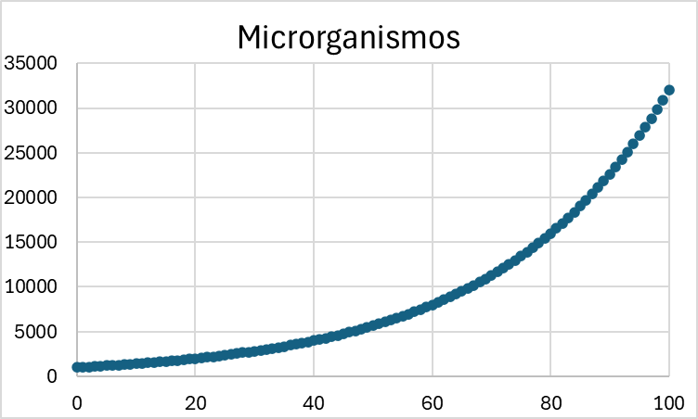
Propagação de Microrganismos
Uma colônia de bactérias dobra a cada 20 minutos (r = 0,03465736).
Se começarmos com 1.000 células, após 1 hora teremos:
N(60) = 1000*exp(0,0346⋅60) = 8000 células

Slide 31
Decaimento Radioativo (Carbono-14)
O Carbono-14 é usado na datação de fósseis e materiais orgânicos.
Seu decaimento segue uma lei exponencial:
N(t) = N0*​e^{-λt}
Onde:
N(t) = quantidade de C-14 no tempo t.
N0 ​ = quantidade inicial.
λ = constante de decaimento radioativo.

Slide 32
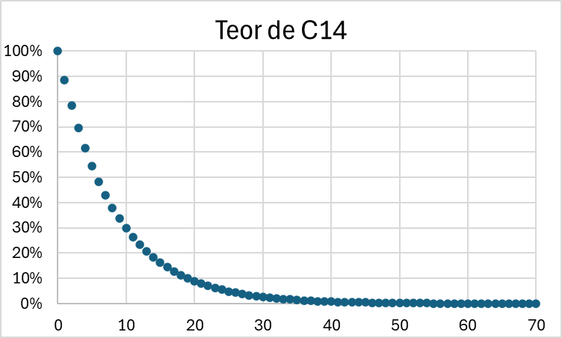
Decaimento Radioativo (Carbono-14)
O tempo de meia-vida do C-14 é aproximadamente 5730 anos.
Isso significa que a cada 5730 anos (0,12097/mil anos) a quantidade de C-14 é reduzida à metade. Se um fóssil hoje contém 25% do C-14 original, podemos estimar sua idade:
N(t) / N0 ​= 0,25 = e−λt ⇒ t ≈ 11460 anos.

Slide 33
Falha de Componentes
Por exemplo, suponha que uma máquina falhe em média uma vez a cada dois anos λ=1/2=0,5. Calcule a probabilidade da máquina falhar durante o próximo ano.
F(t) = 1- e^{-λt}
F(t) = 1− e^{-0,5*1} = 1- 0,6065 = 0,3934
A probabilidade de falhar no próximo ano é de 0,3934 (39,34%) e de não falhar no próximo ano é de 1- 0,3934 = 0,6065 (60,65%).
Conhecendo-se os tempos até a falha de um produto é possível definir os períodos de garantia.
No segundo ano a Probabilidade falhar aumenta para 0,6321 (63,21%).

Slide 34
No Excel Temos
=1-EXP(-0,5*1): para a probabilidade de falhar no primeiro ano.
=1-EXP(-0,5*2): para a probabilidade de falhar no segundo ano.
Para os próximos anos é só ir substituindo o tempo t da fórmula pelo número de anos.

Slide 35
Logaritmo Neperiano
Logaritmo neperiano é a função inversa da função exponencial de e.
Ln = 1/e

Slide 36
Distribuição Uniforme
É um modelo onde todos os resultados de um determinado intervalo têm a mesma probabilidade de ocorrer.
Isso significa que, para uma variável aleatória que segue esta distribuição, qualquer ponto dentro do seu intervalo de definição é igualmente provável de ser o resultado.
É a distribuição contínua mais simples, frequentemente visualizada como um retângulo em um gráfico, e é usada quando os eventos são equiprováveis.

Slide 37
Características Principais
Resultados Equiprováveis: A probabilidade de cada resultado dentro do intervalo é constante.
Distribuição Contínua: Ocorre com variáveis aleatórias que podem assumir qualquer valor dentro de um intervalo, como a temperatura ou a posição de um ponteiro.
Forma Retangular: O gráfico da sua função densidade de probabilidade tem a forma de um retângulo, onde a altura é constante e a área total (igual a 1) representa a probabilidade total.
Parâmetros (a, b): Geralmente, é definida por um intervalo [a, b], onde 'a' é o limite inferior e 'b' é o limite superior.

Slide 38
Exemplo de Distribuição Uniforme
Lançar um dado não viciado: Cada face do dado (1, 2, 3, 4, 5, 6) tem a mesma probabilidade de sair (1/6).
Amostragem Aleatória: É fundamental para selecionar amostras de forma aleatória.
Testes de Hipóteses: Usada em cenários de teste de hipóteses estatísticas.
Finanças: Aplica-se em certas situações financeiras.
Fenômenos Físicos: Experimentos como a emissão de partículas radioativas podem seguir essa distribuição.

Slide 39
Fórmula da Função Densidade
Todos os valores dentro de um intervalo [a,b] são igualmente prováveis.
𝑓(𝑥)= 1/(b-a) , a≤x≤b
Média = (𝑎+𝑏)/2
Variância = (𝑏−𝑎)²/12

